Slide 1

Mavzu: Mustaqillik yillarida Qur’onning oʻzbek tiliga tarjima qilinishi va tafsirlari

Slide 2
Kirish: Qur’onning O’zbek Tiliga Tarjimasi
O'zbekiston mustaqillikka erishganidan keyin diniy erkinliklar kengayib, Qur’onning o'zbek tiliga tarjima qilinishi jarayoni boshlanadi. Ushbu tarjimalar Islomning asosiy manbalarini milliy tilda o'qish imkoniyatini yaratdi va diniy bilimlarning keng tarqalishiga hissa qo'shdi. Mustaqillik yillarida amalga oshirilgan tarjimalar xalqning diniy ehtiyojlarini qondirish va o'zbek tilida Qur’onni chuqur o'rganish uchun muhim vositaga aylandi.

Slide 3
Mustaqillikdan Keyingi Tarjima Jarayonlari
Qur’onning o'zbek tiliga tarjima qilinishi mustaqillik davrida yangi bosqichga ko'tarildi. Bu davrda diniy matnlarni milliy tilda o'qish imkoniyati kengaytirildi, ilmiy izlanishlar ko'paydi, va tarjimalar sifat jihatidan yaxshilandi. Tarjima jarayonlari ilm-fan va diniy bilimlarning o'zbek tilida rivojlanishiga turtki bo'ldi, bu esa milliy o'zlikni anglash va diniy merosni saqlashda muhim ahamiyatga ega.

Slide 4
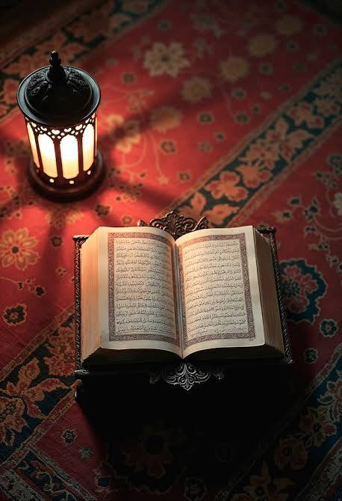
Tafsirlashning Ahamiyati
Qur’onning o'zbek tiliga tarjima qilinishi bilan birga, tafsirlar ham katta e'tiborga sazovor bo'ldi. Tafsirlash jarayoni matnning mazmunini yanada chuqurroq anglashga yordam beradi va har bir oyatning kontekstini ochib beradi. O'zbek tilida yozilgan tafsirlar diniy bilimni kengaytirish, yosh avlodni o'z dinini chuqurroq o'rganishga rag'batlantirish va islomiy qadriyatlarni mustahkamlashda muhim rol o'ynaydi. Tafsirlar, shuningdek, diniy matnlarni zamonaviy hayot bilan bog'lashga yordam beradi, bu esa e'tiqodning kundalik hayotda qo'llanilishini osonlashtiradi.

Slide 5
Tarjima Jarayoni
Yangi Tarjimonlar
Mustaqillik yillarida Qur'onni tarjima qilishda yangi tarjimonlar paydo bo'ldi. Ularning aksariyati diniy bilimlarga ega va arab tilini yaxshi biladigan mutaxassislardir. Ular Qur'onni o'zbek tiliga tarjima qilishda matnning mazmunini to'g'ri yetkazishga harakat qilishgan. Bu tarjimonlar an'anaviy va zamonaviy uslublarni birlashtirib, o'zbek o'quvchilariga Qur'onning ma'nosini tushunishga yordam berishmoqda.
Tarjima Usullari
Tarjima jarayonida turli usullar qo'llanildi. Bir usulda, tarjimonlar har bir oyatning asl ma'nosini qidirib, so'ngra uni o'zbek tiliga mos ravishda yetkazishga intilishdi. Boshqa usulda, matnning umumiy mazmuni va konteksti hisobga olinib, o'zbekcha ifodalar bilan boyitilgan tarjimalar yaratildi. Bu usullar orqali Qur'onning ma'nosi kengroq auditoriyaga yetkazildi.
Tarjima Nashrlari
Mustaqillikdan keyin Qur'onning o'zbek tilidagi bir nechta nashrlari paydo bo'ldi. Bu nashrlar turli formatlarda, jumladan, kitoblar va elektron versiyalarda chop etildi. Ular o'zbek xalqi orasida Qur'onni o'qish va tushunishni osonlashtirdi. Nashrlar orasida ilmiy izohlar va tafsirlarga ega bo'lganlar ham bor, bu esa o'quvchilarga Qur'onning mazmunini chuqurroq tushunishga yordam beradi.

Slide 6
Tafsirning Ahamiyati
Tafsirlar Qur'onning asl ma'nosini chuqurroq anglash uchun muhimdir. Ular Qur'on oyatlarining tarixiy, madaniy va diniy kontekstini tushuntirib beradi. Mustaqillik davrida o'zbek tilida yaratilgan tafsirlar, o'quvchilarga Qur'onni o'zlari uchun osonroq qabul qilish imkonini berdi. Bu tafsirlar o'zbek xalqining diniy va madaniy bilimlarini boyitishga xizmat qilib kelmoqda.

Slide 7
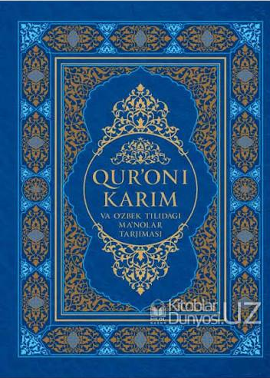
O'zbek Tilidagi Qur'on Tarjimalari
O'zbek tilidagi Qur'on tarjimalari mustaqillikdan so'ng keng tarqala boshladi. Ushbu tarjimalar Qur'onning asl mazmunini o'zbek o'quvchilariga yetkazishda muhim rol o'ynaydi. Tarjimalar turli uslublarda amalga oshirilgan bo'lib, ular orasida to'g'ridan-to'g'ri tarjimalar, tafsirlar va ilmiy izohlar mavjud. Bu jarayon o'zbek tilining boyligini namoyon etib, Qur'onni tushunish imkonini kengaytiradi. O'zbek tilidagi tarjimalar dinga bo'lgan qiziqishni oshirib, o'zbek musulmonlari orasida diniy bilimlarni mustahkamlashga yordam beradi.

Slide 8
Tarjima Va Tafsirning Ahamiyati
O’zbek tiliga Qur’onning tarjima qilinishi va tafsiri, musulmonlar uchun diniy bilimlarni chuqurroq o’rganishga imkoniyat yaratdi. Bu tarjimalar zamonaviy o’zbek tilida bo’lib, yoshlar va kattalar uchun tushunish oson bo’ldi. Tafsirlar esa oyatlarning chuqur ma’nolarini ochib berib, ularning kundalik hayotda qo’llanishini yoritadi. Shu tariqa, diniy bilimlar milliy o’zlikni mustahkamlashda muhim rol o’ynaydi.

Slide 9
Qur’onning O‘zbek Tiliga Tarjimasi va Tafsirlari
Tarjima Jarayoni
Mustaqillik yillarida Qur’onning o‘zbek tiliga tarjima qilinishi jarayoni keng ko‘lamda amalga oshirildi. Bu davrda Qur’onning asosiy ma’nolarini o‘zbek tiliga aniq va tushunarli tarzda yetkazish maqsadida ko‘plab olimlar va tarjimonlar tomonidan ish olib borildi. Ushbu tarjimalar o‘zbek xalqi uchun Qur’on mazmunini chuqurroq tushunish imkoniyatini yaratdi va diniy bilimlarni boyitishga xizmat qildi.
Tafsir Ijodi
Qur’onning tafsirlari mustaqillik yillarida yangi qirralarni ochib berdi. Tafsirchilar Qur’on oyatlarining chuqur ma’nolarini izohlab, ularni zamonaviy hayotga moslashtirishga harakat qilishdi. Bu ishlar musulmon jamiyatida diniy bilimlarni kengaytirish, islomiy qadriyatlarni mustahkamlash va Qur’onning kundalik hayotdagi ahamiyatini oshirishga xizmat qildi.
O‘zbek Tilida Qur’on Tadqiqotlari
Mustaqillik davrida Qur’onning o‘zbek tilida tadqiq etilishi davom etdi. Ushbu tadqiqotlar Qur’on oyatlarining til va ma’no jihatidan tahlil etilishi, ularning turli tafsirlar bilan solishtirilishi va o‘zbek tilidagi tarjimalarining sifatini oshirishga qaratilgan. Bularning barchasi Qur’onning o‘zbek tilida yanada chuqurroq o‘rganilishiga va musulmonlar tomonidan to‘g‘ri tushunilishiga katta hissa qo‘shdi.

Slide 10
E'tiboringiz uchun rahmat!

